Slide 1

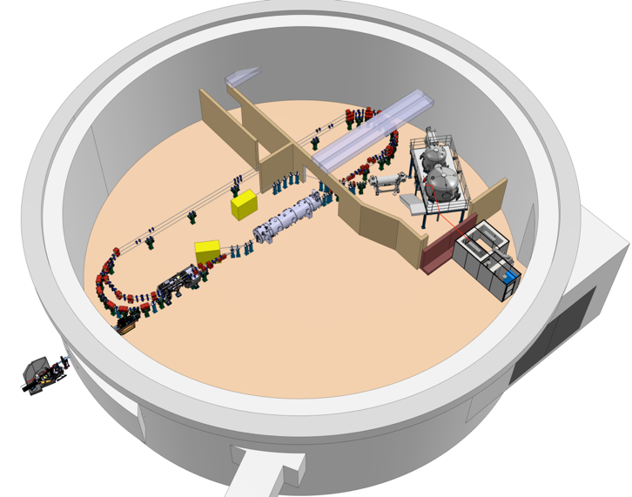
Project Progress Review (PPR) 4-2025
WP- 15
Présenté par: F. Bouly
10 juillet 2025

Slide 2
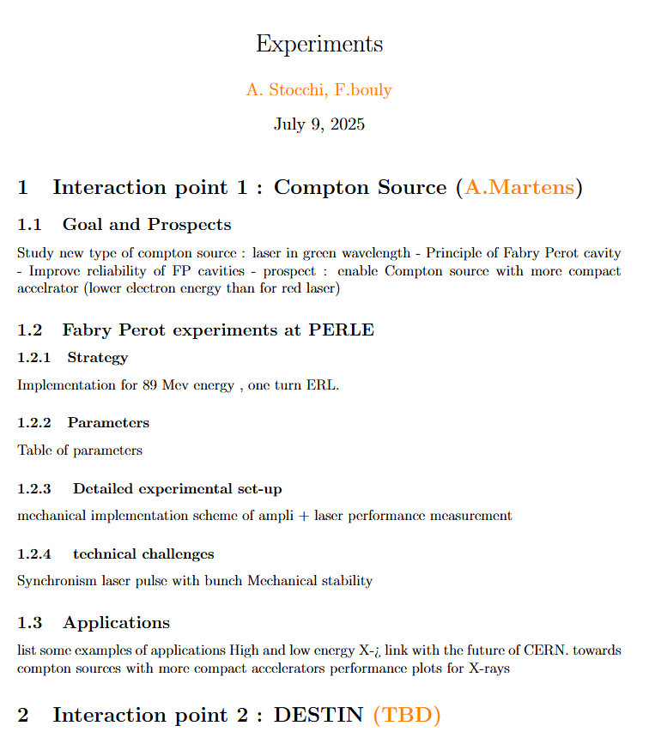
TDR

Slide 3
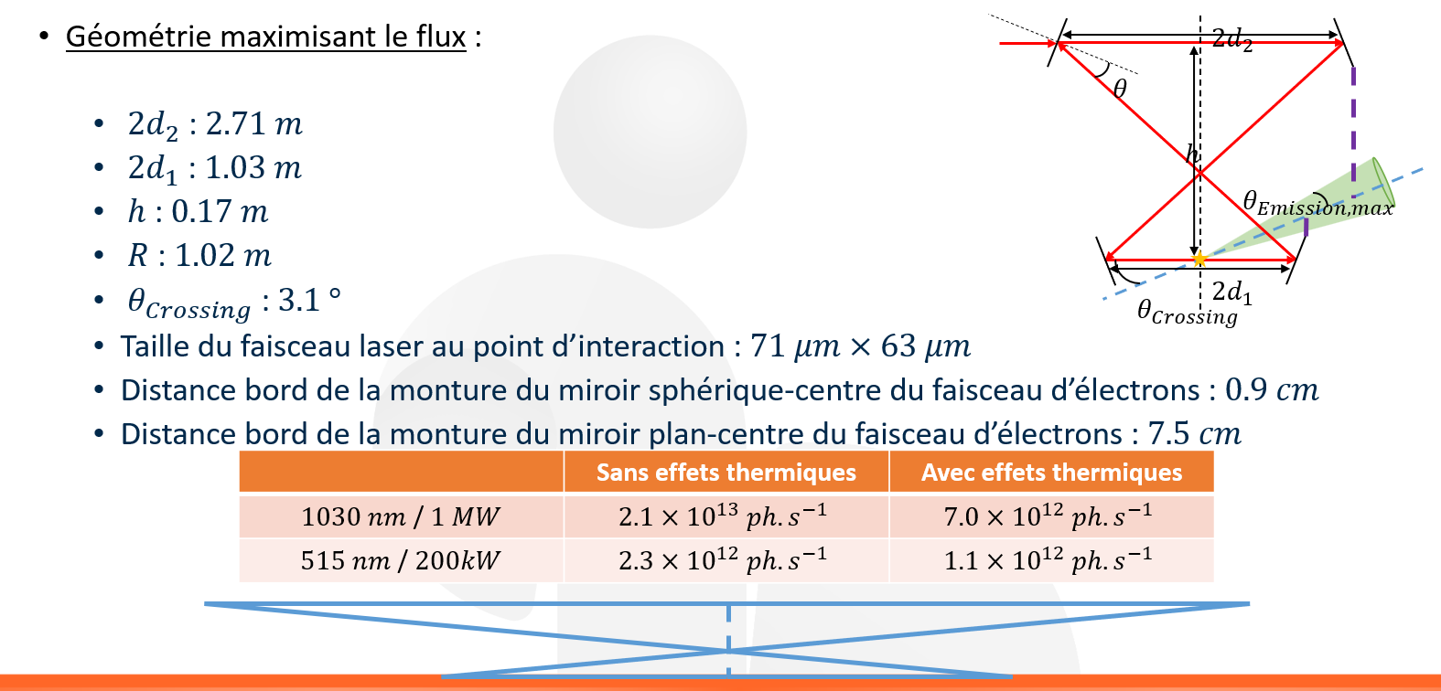
Etat d’Avancement – IP1 Source Compton
Objectif : développer une cavité Fabry Perot dans le vert (515 nm)
Etude de configuration de géometrie cavité 4 miroirs effectuée
Alice Renaux, Mars 2025
Premier design d’implantation mécanique avec marbre (Yann Peinaud) à intégrer dans la maquette global de la machine
Planning prévisionnel réalisé et à intégrer dans le planning global

Slide 4
Points de vigilance
Source Compton
Technique :
  implantation mécanique de la source
  Gestion du Synchronisme : besoin d’un système de feedback ?
  Ajout de 2 BPM sur le marbre de la cavité FP
Pas de financement pour le développement complet du système
Vérifier que le planning (prévisionnel) s’intègre bien dans le planning global
DESTIN
Objectifs scientifiques à clarifier
Planning prévisionnel pour implantation et développements à établir

